Slide 1

CHÀO MỪNG QUÝ THẦY CÔ
VỀ DỰ GIỜ THĂM LỚP
Môn Toán tăng cường- lớp 5A2
Tuần 14
Giáo viên: Nguyễn Thị Thu Hiền
Trường : Tiểu học Kim Đồng

Slide 2


Slide 3









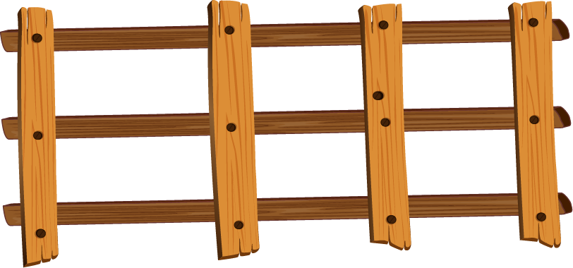


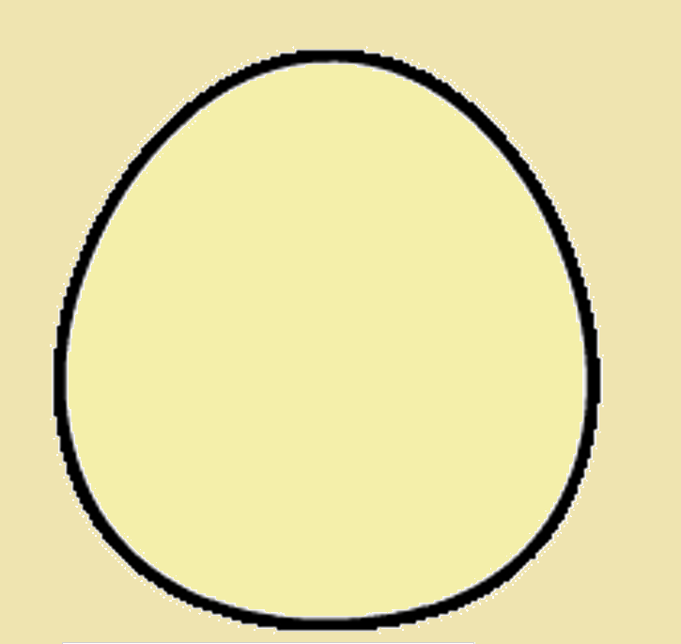



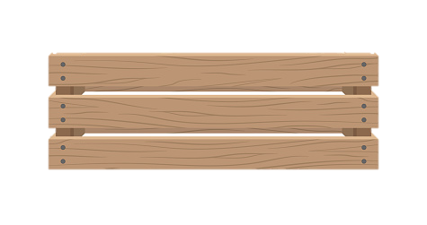
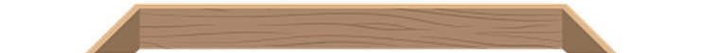

Nông trại
Vui vẻ

Slide 4



Học tiếp

Slide 5





Câu 1: Công thức tính chu vi hình tròn là:
A. C = 3,14 x r
C. C = 3,14 x r x 2
B. C = 3,14 x d
D. Cả B và C

Slide 6
Câu 2: S = 3,14 x r x r là công thức tính
diện tích của hình nào ?
A. Hình tròn
C. Hình tam giác
B. Hình thang
D. Hình vuông

Slide 7


Slide 8
Bài 5/ 47: Khoanh tròn vào chữ đặt trước câu trả lời đúng.
Chú Ba uốn sợi dây thép thành hình gồm hai hình tròn như hình dưới đây.
5 dm
3 dm
.
.
Độ dài sợi dây thép đó là:
A. 9,42 dm B. 15,7dm C. 25,12 dm D. 10,99 dm
C.

Slide 9
1 cm
.
6 cm
.
3 cm
4 cm
.
.
2,5 cm
.
4 cm
.

Slide 10
Viết tiếp vào chỗ chấm cho thích hợp. a) Quan sát rồi viết kết quả tính chu vi của từng hình dưới đây:
Bài 1/ 48:
5cm
3cm
3cm
6 cm
16 cm
Chu vi hình chữ nhật là:…….
Chu vi hình tròn là:…….
Chu vi hình tam giác là:……..
18,84 cm
18 cm
b) Trong ba hình trên, hình có chu vi bé nhất chính là hình ……..
và hình có chu vi lớn nhất là hình………..
b) Trong ba hình trên, hình có chu vi bé nhất chính là hình chữ nhật và hình có chu vi lớn nhất là hình tròn.

Slide 11
Một hồ nước có dạng hình bán nguyệt (nửa hình tròn) như hình vẽ:
Bài 3/ 49:
150m
a) Một người đi bộ ven hồ đó 4 vòng thì người đó đi được ít nhất bao nhiêu mét?
b) Tính diện tích mặt nước của hồ.

Slide 12

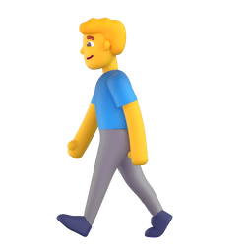
150m

Slide 13
150m

Slide 14
Một hồ nước có dạng hình bán nguyệt (nửa hình tròn) như hình vẽ:
Bài 3/ 49:
100m
a) Một người đi bộ ven hồ đó 4 vòng thì người đó đi được ít nhất bao nhiêu mét?
b) Tính diện tích mặt nước của hồ.

Slide 15
a) Một người đi bộ ven hồ đó 4 vòng thì người đó đi được ít nhất bao nhiêu mét?
Bài giải
Chu vi của hồ nước là:
(3,14 x 150 : 2) + 150 = 385,5 (m)
Đi bộ ven hồ 4 vòng thì người đó đi được ít nhất số mét là:
385,5 x 4 = 1542 (m)
Đáp số: 1542 m

Slide 16
b) Tính diện tích mặt nước của hồ.
Bài giải
Bán kính của hồ nước là:
150 : 2 = 75 (m)
Diện tích mặt nước của hồ là:
3,14 x 75 x 75 : 2 = 8 831,25 (m²)
Đáp số: 8 831,25 m²

Slide 17


Slide 18
Viết tiếp vào chỗ chấm cho thích hợp.
Tìm một đồ vật hình tròn hoặc dạng hình tròn trong nhà mình (đĩa, nắp hộp, bánh,…) đo rồi tính chu vi, diện tích đồ vật hình tròn hoặc dạng hình tròn đó.
Trả lời:
Đồ vật em tìm được là:…………………………………….
Chu vi:………………………………………………………….
Diện tích:………………………………………………………
Bài 4/ 49:

Slide 19


